Slide 1
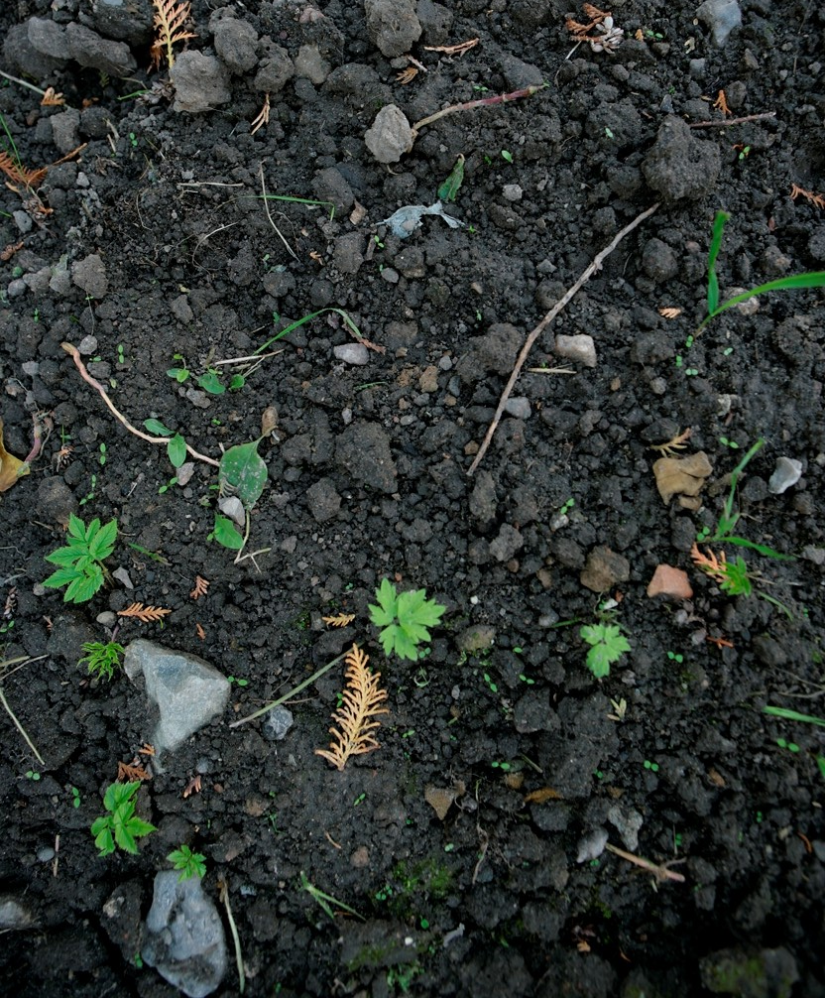
Klassificering af jord som affald, biprodukter og affaldsfasens ophør
Miljøstyrelsens praksis
14. januar 2026
Christian Hauschildt
Notes:
Michael

Slide 2
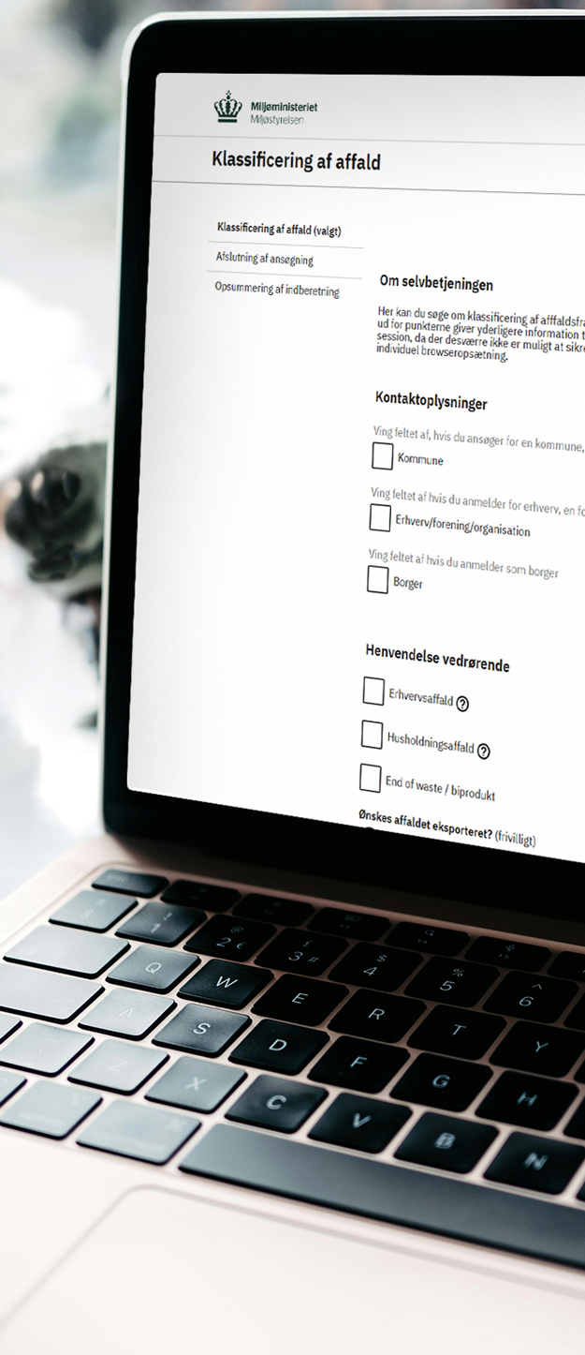
Klassificering af affald
August 2022
Opfølgende Klimaplan for en grøn affaldssektor og cirkulær økonomi
December 2024
Ny affaldsbekendtgørelse
Januar 2025
Miljøstyrelsens overtog klassificeringskompetencen
Affaldsbekendtgørelsens kapitel 3, §§ 4-11
Formål
At sikre ensartet praksis for klassificering
Skabe lige konkurrence vilkår for virksomheder
At genanvendeligt affald ikke forbrændes
Miljøstyrelsen kategoriserer ikke jord efter forureningsgrad

Slide 3
Lovgrundlag - affaldsbekendtgørelsen
§ 4. Miljøstyrelsen træffer afgørelse, om et stof eller genstand er affald
Stk. 2. Miljøstyrelsen træffer endvidere afgørelse, om affald er følgende:
1) Farligt affald,
2) Affald egnet til materialenyttiggørelse,
3) Forbrændingsegnet affald,
4) Deponeringsegnet affald.
§ 5. Miljøstyrelsen træffer afgørelse om, at affald, der har gennemgået nyttiggørelsesoperation, anses for at være ophørt med at være affald (klassificering som end-of-waste)
Jorden er endnu ikke blevet til affald
Jorden er affald
Jorden kan ophøre med at være affald
Notes:
Miljøstyrelsens praksis for klassificering af jord som ikke affald fremgår af den vejledende udtalelse om jordflytning, der udkom i april 2025.
Det fremgår heraf at Jord, der opgraves, skal betragtes som en rest fra en produktionsproces.
Man er derfor, ved opgravningen af jorden, nødttil at vurdere, om jorden skal betragtes som affald eller et biprodukt (dvs. ikke-affald).

Slide 4

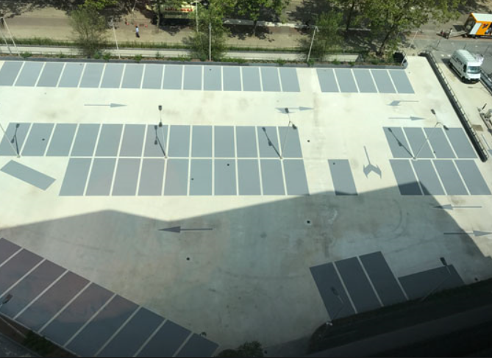
Jorden er affald
Godkendelsespligt
Kommunale affaldsordninger
Affaldshierarkiet
Jordflytningsbekendtgørelse
Landzonetilladelse
Indsatsbekendtgørelsen
Habitatreglerne
§ 19-tilladelse
Lokalplanpligt
Miljøvurderingslovens øvrige bilagspunkter
Miljøvurderingslovens bilag 2, pkt. 11, litra b
Kilde: Jakob Brandt, Codex advokater

Slide 5
Jorden er ikke affald
Kommunale affaldsordninger
Indsatsbekendtgørelsen
Jordflytningsbekendtgørelse
Godkendelsespligt
Landzonetilladelse
Habitatreglerne
§ 19-tilladelse
Lokalplanpligt
Affaldshierarkiet
Miljøvurderingslovens øvrige bilagspunkter
Miljøvurderingslovens bilag 2, pkt. 11, litra b
Kilde: Jakob Brandt, Codex advokater

Slide 6
Jord som biprodukt - Affaldsbekendtgørelsens kapitel, § 2 stk. 2
Jord er at betragte som et biprodukt, hvis følgende 4 betingelser alle er opfyldt:
Det er sikkert, at jorden videreanvendes
Jorden kan anvendes direkte uden anden yderligere forarbejdning, end hvad der er normal industriel praksis
Jorden fremstilles som en integreret del af en produktionsproces
Videreanvendelse er lovlig, dvs. at jorden lever op til alle relevante krav til produkt-, miljø- og sundhedsbeskyttelse for den pågældende anvendelse og ikke vil få generelle negative indvirkninger på miljøet eller menneskers sundhed
Hvis ikke alle 4 betingelser er opfyldt klassificeres jord som affald
Notes:
Det er Miljøstyrelsens praksis ,at når det skal vurderes om jord er affald, så sker det i langt de fleste tilfælde efter ”biprodukt” kriterierne.
Når vi skal forstå hvad der ligger i disse 4 betingelser for biproduktklassificering læner vi os op ad dels EU’s fortolkningsbidrag og dels domspraksis

Slide 7
Jord som biprodukt - Affaldsbekendtgørelsens kapitel, § 2 stk. 2
Betingelse 1. Er der sikkerhed for jordens videre anvendelse?
EU-domstolen har i forhold til jord udtalt, at der skal være en sikkerhed for, at modtageren eftertrykkeligt har forpligtet sig til at modtage materialet med henblik på anvendelse, men også at mængden af materialet – og den kvantitet, der leveres – er strengt begrænset til og påtænkt den konkrete planlagte anvendelse.
Miljøstyrelsen vil se på følgende forhold;
Er det veldefineret, hvad jorden skal anvendes til (påtænkt anvendelse)?
Foreligger der på opgravningstidspunktet skriftlige aftale om jordens videre anvendelse?
Hvornår skal jorden anvendes, er der behov for midlertidig oplagring?
Erstatter jorden brugen af primære råstoffer?
Er mængden begrænset til behovet i den konkrete planlagte anvendelse?
Er jorden teknisk egnet til den påtænkte anvendelse (delvist adresseret i betingelse 4)?
Er der økonomisk gevinst for ”materialeproducenten” og modtageren?
Er der en generel efterspørgsel på materialet?
Notes:
Følgende kan bidrage til vurdering af teknisk egnethed for jorden:
For jord til terrænregulering:
Der bør foreligge en konkret projektbeskrivelse med angivelse af formålet med terrænregulering, samt hvorfor der er et behov, og hvilket problem terrænreguleringen skal løse.
Det bør angives, hvilken type jord der tilføres, samt om denne er egnet til formålet, dvs. om jordtypen er væsentligt forskellig fra den jord, der er i området, hvor der terrænreguleres.
Det bør oplyses, om der påtænkes slutafdækket med 0,5 m muld som vækstmedium. Overskudsjord (bortset fra muld) er generelt ikke egnet som vækstmedium, og der kan gå en del år, før der igen kan dyrkes på jorden
En vurdering fra landbrugssagkyndig kan være relevant dokumentation i ansøgningen.
For jord som skal indbygges i konstruktioner (e.g. støjvolde eller lign anlæg)
Muld er uønsket, fordi jord med højt indhold af muld ikke kan ”sætte sig”.

Slide 8
Jord som biprodukt - Affaldsbekendtgørelsens kapitel, § 2 stk. 2
Betingelse 2. Sker anvendelse af jorden uden yderligere forarbejdning end hvad der er normal industriel praksis?
MEN hvad er normal industriel praksis?
EU¹ har udtalt, at dette kan inkludere processer, som en producent normalt vil anvende for tilsvarende naturlige råstoffer.
Forarbejdningen kan foregå på produktionsstedet, ved anvendelsesstedet eller i nogle tilfælde også på en ”mellemstation”, så længe det kan betragtes som en integreret del af produktionsprocessen (betingelse 3).
Til vurdering af dette punkt ønsker Miljøstyrelsen oplyst,
Hvordan jorden håndteres og evt. processeres efter opgravning og frem til anvendelse
Forhold omkring ejerskab og ansvar for jorden
1: European Commission; Guidance on the interpretation of key provisions of Directive 2008/98/EC on waste
Notes:
Eventuel kontrol af jordens geotekniske og miljømæssige egenskaber på opgravningsstedet anses ikke som ”affalds-forarbejdning”.
Det afhænger således af den konkrete situation - f.eks. kan simpel forarbejdning af jord, der håndteres i et ”closed loop”, som skal tilbage til samme projekt og som ikke skifter ejerskab måske godt anses som en integreret del af en produktionsproces.
Foregår håndteringen i et ”lukket loop”
– jord tilbage samme sted,
- ejerskabet/ansvar overdrages ikke

Slide 9
Jord som biprodukt - Affaldsbekendtgørelsens kapitel, § 2 stk. 2
Betingelse 3. Er jorden fremkommet som en integreret del af en produktionsproces?
Formålet med betingelsen er at sikre, at materialet genereres som en integreret del af produktionsprocessen.
Domsafgørelse² fastslår, at jord, der opstår som en naturlig følge af anlægsaktiviteter, kan anses for at være en integreret del af en produktionsproces.
EU³ peger på at følgende forhold kan anvendes i vurderingen;
- Karakter og omfang behandling for at klargøre materialet til anvendelsen
- Hvor integreret er behandlingen i ”hovedproduktionen”
Hvis materialet forlader produktionsstedet for at blive udsat for behandlinger andet steds, så kan det en indikation på, at der er tale om affald.
2: C-238/21, Porr Bau, præmis 51
3: European Commission; Guidance on the interpretation of key provisions of Directive 2008/98/EC on waste
Notes:
Tæt sammenhæng til betingelse nr. 2.
The following points can be considered by competent authorities in determining in a particular case if a substance or object is ‘produced as an integral part of a production process’:
• What is the nature and extent of the tasks needed to prepare the material for direct further use? How integrated are these tasks in the main production process?
• Are the tasks that are undertaken as part of ‘normal industrial practice’ also ‘an integral part of a production process’? The relevant Reference document - BREF might be taken into consideration

Slide 10
Jord som biprodukt - Affaldsbekendtgørelsens kapitel, § 2 stk. 2
Betingelse 4. Er den videre anvendelse af jorden lovlig og lever den op til relevante krav til produkt-, miljø- og sundhedsbeskyttelse
Anvendelse af jorden skal være lovlig
For jord opgravet fra områdeklassificerede eller kortlagte arealer
Ansøger skal dokumentere jordens forureningsgrad jf. jordflytningsbekendtgørelsen, og at jorden ikke indeholder affald. Krav til prøvetagning og analysekrav fremgår af jordflytningsbekendtgørelsen.
For jord opgravet fra områder uden for områdeklassificeringen
Ansøger skal sandsynliggøre, at jorden ikke er forurenenet f.eks. ved:
Dokumentation i form af udtagning af jordprøver til relevant kemisk analyse
Redegørelse for hvilke aktiviteter, der historisk set er foregået på opgravningsstedet
Oplysninger om evt. mistanke om forurening. f.eks. særlig lugt, farve eller lignende
Oplysninger om evt. indhold og oprindelse af brokker og andet affald
Sundhedsmæssig risiko
Øget ved håndtering som produkt
Øget ved anvendelse som produkt
Notes:
Det er kommunerne, som giver tilladelser/godkendelse efter bl.a. Miljøbeskyttelsesloven til anvendelse af jord som hhv. biprodukt eller affald.
Før kommunen kan foretage sin vurdering, skal der foreligge en klassificeringsafgørelse fra Miljøstyrelsen.
Miljøbeskyttelsesloven

Slide 11
Jord som biprodukt - Affaldsbekendtgørelsens kapitel, § 2 stk. 2
Betingelse 4. Er den videre anvendelse af jorden lovlig og lever den op til relevante krav til produkt-, miljø- og sundhedsbeskyttelse
Anvendelse af jorden skal leve op til relevante produktkrav
Tekniske forhold (standarder, tekniske specifikationer, branchevejledninger mv.)
Andre forhold som kan have miljø og sundhedsmæssig betydning
Affaldsdirektivet artikel 5 stk. 2
Medlemslande kan vælge såfremt det er relevant at opstilles nærmere definerede kriterier for specifikke materialer, for at sikre ensartet anvendelse af biproduktbetingelserne.
Disse nærmere kriterier skal sikre et højt niveau for beskyttelse af miljøet og menneskers sundhed og fremme en forsigtig og rationel udnyttelse af naturressourcer.

Slide 12
Guide om klassificering af opgravet jord som biprodukt Gøres tilgængelig på Miljøstyrelsens hjemmeside om klassificering af affald
Kommer snart !

Slide 13
Lovgrundlag - affaldsbekendtgørelsen
§ 4. Miljøstyrelsen træffer afgørelse, om et stof eller genstand er affald jf. §2 om klassificering som biprodukt
Stk. 2. Miljøstyrelsen træffer endvidere afgørelse, om affald er følgende:
1) Farligt affald,
2) Affald egnet til materialenyttiggørelse,
3) Forbrændingsegnet affald,
4) Deponeringsegnet affald.
§ 5. Miljøstyrelsen træffer afgørelse om, at affald, der har gennemgået nyttiggørelsesoperation, anses for at være ophørt med at være affald (klassificering som end-of-waste)
Jorden er endnu ikke blevet til affald
Jorden er affald
Jorden kan ophøre med at være affald

Slide 14
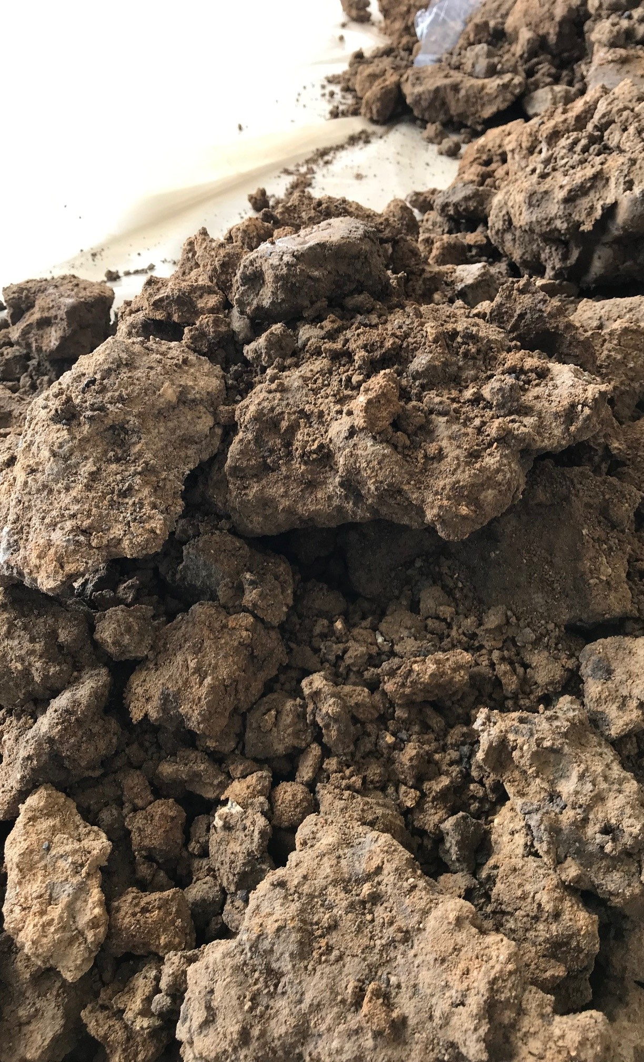
Affaldsbekendtgørelsens kapitel 3, § 5 Affaldsfasens ophør
Kun affald, der har undergået en genanvendelses- eller nyttiggørelsesoperation, kan opnå end-of-waste-status.
Derudover skal følgende fire betingelser alle være opfyldt;
Stoffet eller genstanden skal anvendes til specifikke formål.
Der findes et marked for eller en efterspørgsel efter et sådant stof eller en sådan genstand.
Stoffet eller genstanden opfylder de tekniske krav til de specifikke formål og lever op til gældende lovgivning og normer vedrørende produkter.
Anvendelsen af stoffet eller genstanden får ikke generelle negative indvirkninger på miljøet eller menneskers sundhed.
Notes:
Ansøger skal dokumentere, at der findes faste og etablerede markedsvilkår for end-of-waste materialet.

Slide 15
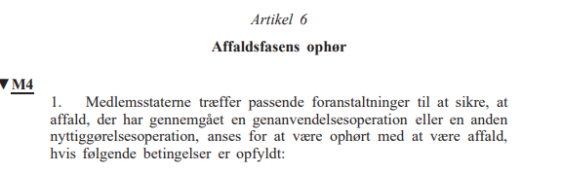
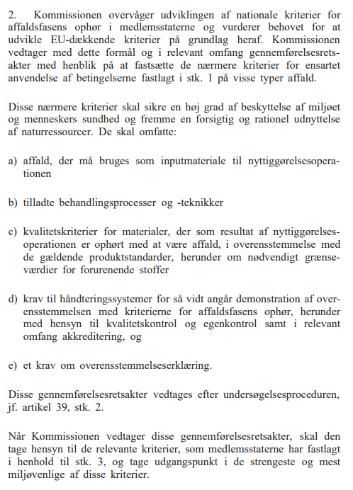
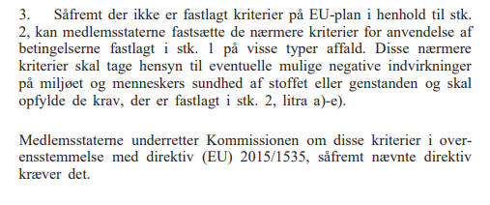
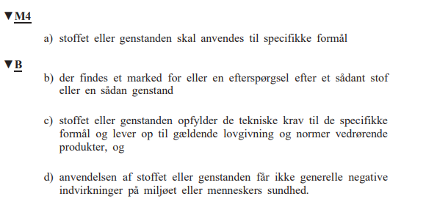
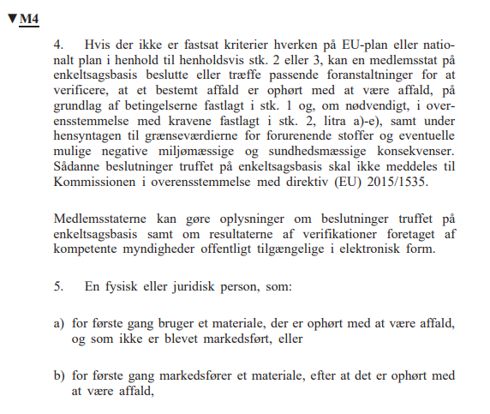
Affaldsdirektivet artikel 6
EU fastsatte end-of-waste kriterier
Nationale end-of-waste kriterier
Enkelt sags end-of-waste kriterier

Slide 16
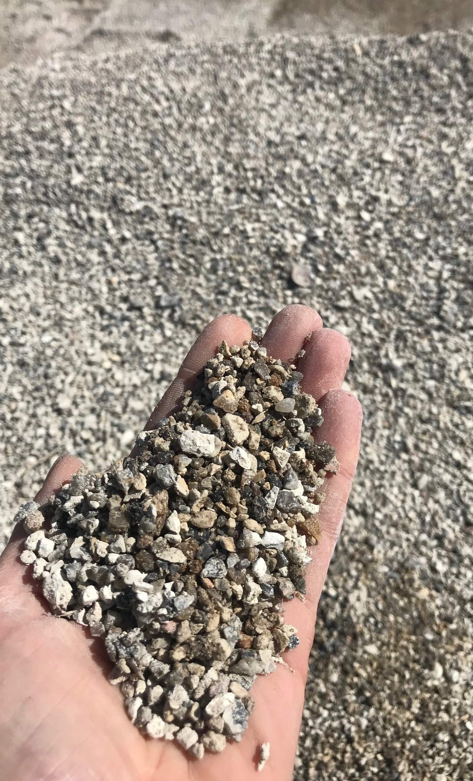
Affaldsbekendtgørelsens kapitel 3, §5 Affaldsfasens ophør
Hvornår kan en end-of-waste afgørelse være relevant for jord?
Jord som undergår en forarbejdning på f.eks. et eksternt anlæg, som modtager jord fra flere steder
Det kunne f.eks. være efter
Kalkstabilisering
Jordvask
Hjælp til ansøgning om end-of-waste:
Her kan du læse vores guide til ansøgning om end of waste for jord

Slide 17
Ansøgning om klassificering af
Hvem ansøger?
Det er den virksomhed, som ejer eller som minimum har dispositionsret over det affald, som klassificeringen vedrører, der kan ansøge om klassificering
Ansøgning om klassificering som biprodukt bør ske i god tid inden opgravning af jord.
Ansøgning om end-of-waste vil i praksis ske umiddelbart efter en nyttiggørelsesoperation på et anlæg, der er reguleret under affaldslovgivningen, da materialet indtil dette punkt stadig er affald.
Hvordan ansøger man?
Selvbetjeningsløsning på Miljøstyrelsens hjemmeside om klassificering – se mst.dk
Spørgsmål kan sendes til klassificering@mst.dk
På hjemmesiden finder du ”Guide med hjælp til ansøgning om affaldsfasens ophør (end of waste) for jord”
Kommende guide med hjælp til ansøgning om klassificering af jord som biprodukt
Notes:
Hvor i værdikæden er det relevant at ansøge om end-of-waste?
.Dermed vil overvågning og håndhævelse af eventuelle mærkningskrav for, at et stof eller en genstand kan ophøre med at være affald, altid kunne ske under affaldslovgivningen. Det vil endvidere være den virksomhed, der ansvarlig for end-of-waste-processen og dokumentation af end-of-waste-materialets kvalitet, der er ansvarlig for også at dokumentere overholdelse af produktlovgivningen ved markedsføringen eller første gang det bringes i anvendelse.

Slide 18
Vores erfaringer – ansøgninger vedr. klassificering af jord
Klassificering af jord som biprodukt
Det skal gå hurtigt, når det gælder jord, der skal opgraves og videredisponeres
Sagerne er allerede på ansøgningstidspunktet under tidspres
Eksempler
Jordflytningsprojekter, hvor jord flyttes fra opgravningsstedet til ny anvendelse;
Opfyldning efter nedrivning af ejendom
Terrænregulering på mark
Jord, der skal tilbageføres til samme anvendelse efter midlertidig opbevaring
Klassificering af jord som end-of-waste
Typisk ikke samme tidspres på sagerne
Eksempler
Ansøgning om end-of-waste for
Kalkstabiliseret jord
Produktion af råjord
Sand

Slide 19

klassificering@mst.dk

